Slide 1

Análisis estadístico.
Cómo lo puedo hacer posible?
Agustina Alfaro
Especialista universitaria en Reumatología
Miembro de la Unidad de Investigación de la SAR
Investigadora clínica en CER
Coordinadora de Curso superior de la SAR
Médica reumatóloga Hospital Nacional Alejandro Posadas

Slide 2
Conflictos de interés
Ninguno para esta charla

Slide 3


Slide 4
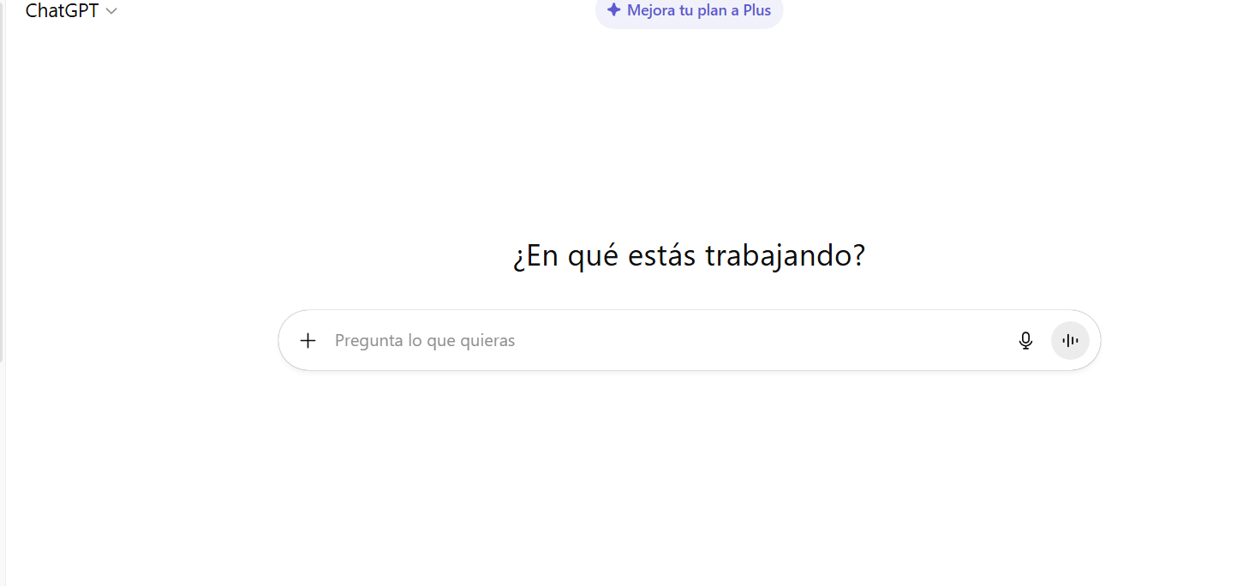

Slide 5
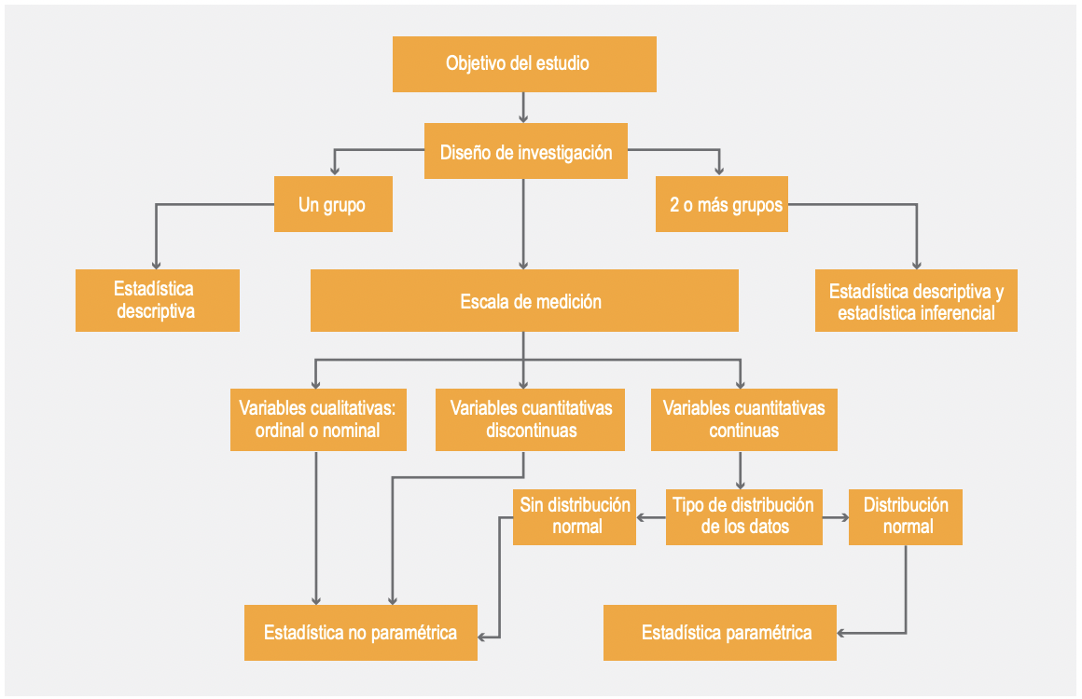
https://www.scielo.org.mx/pdf/ram/v64n3/2448-9190-ram-64-03-0364.pdf

Slide 6
Análisis descriptivo

Slide 7
1- Variables cuantitativas
-DISTRIBUCIÓN: Normal o no normal? Hay alguna normal?
-Necesito las medianas y los rango intercuartiles (especificando el cuartil 25 y 75) de todas las variables numéricas en una tabla.

Slide 8
2- Variables cualitativas
-Cuales son las variables categóricas?
-Necesito la cantidad de "si" (frecuencia) y los porcentajes de las siguientes variables:
MANOS DE MECÁNICO
SIGNO DE GOTTRON
ARTRITIS
RIGIDEZ MATUTINA
ULCERAS DIGITALES
EDEMA DIGITAL
TELANGIECTASIAS PALMARES
EXPOSICIÓN AL TABACO PREVIA/ACTUAL

Slide 9
Análisis inferencial

Slide 10
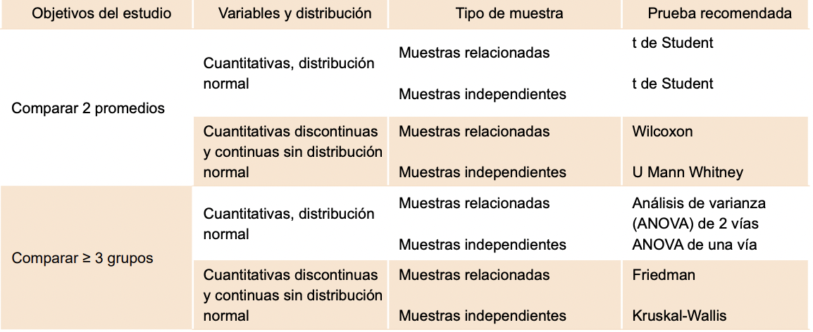
5. ANÁLISIS INFERENCIAL
PRUEBAS ESTADÍSTICAS MÁS UTILIZADAS PARA VARIABLES CUANTITATIVAS
https://www.scielo.org.mx/pdf/ram/v64n3/2448-9190-ram-64-03-0364.pdf

Slide 11
T-student o Mann Whitney?
El grupo de pacientes que evoluciona a ETC tiene edad con distribucion normal o no normal? Y el grupo que no evoluciona?
Realiza Mann whitney comparando la edad de pacientes que evolucionan a una ETC vs pacientes que no evolucionan a una ETC. Esa diferencia es significativa?

Slide 12
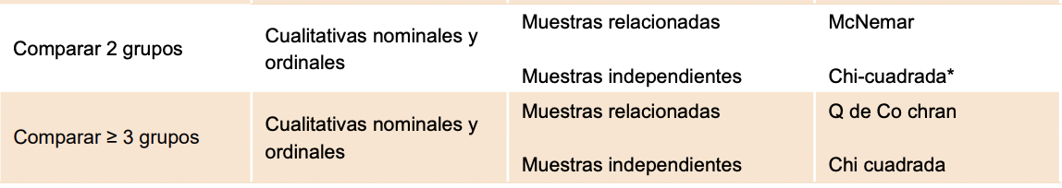
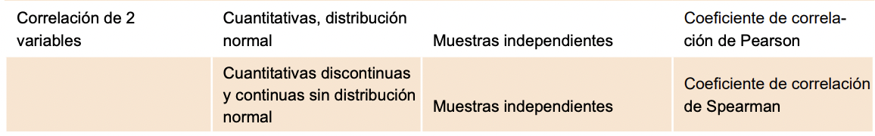
5. ANÁLISIS INFERENCIAL
PRUEBAS ESTADÍSTICAS PARA VARIABLES CUALITATIVAS
PRUEBAS ESTADÍSTICAS PARA VARIABLES CUANTITATIVAS VS CUANTITATIVAS
https://www.scielo.org.mx/pdf/ram/v64n3/2448-9190-ram-64-03-0364.pdf

Slide 13
Chi cuadrado
Puedo realizar chi cuadrado comparando los distintos tipos de clasificación por TAC

Slide 14
Tasa de incidencia
Suma todos los valores de la columna “tiempo de exposición” y dividilo por 12 (meses).
Cuántos pacientes evolucionaron a “ETC”?
Calcula la tasa de incidencia si los nuevos casos son 13 y la población en riesgo es de 131. Realizalo por cada 100 pacientes-año

Slide 15
Muchas gracias!

